Slide 1


Renouvellement d’une licence
Via le site fédéral
FÉDÉRATION FRANÇAISE DE BALL-TRAP ET DE TIR À BALLE
14 RUE AVAULÉE 92240 MALAKOFF

Slide 2
Connexion sur le site fédéral
Accès à mon espace personnel
Mot de passé oublié
Informations du compte
Ajouter des documents
Renouvellement de la licence
Justificatif de demande
Validation de votre club
1
2
3
4
5
6
7
8
SOMMAIRE

Slide 3

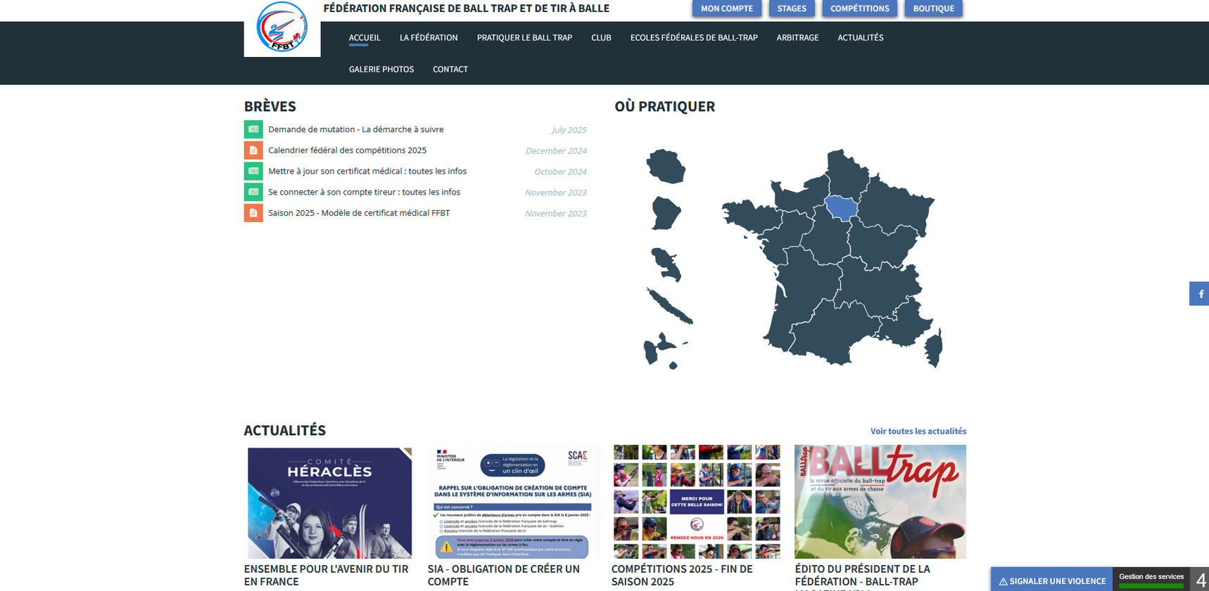
I. CONNEXION SUR LE SITE FÉDÉRAL
https://www.ffbt.asso.fr
Connectez-vous sur la rubrique ‘Mon compte’
2
COMPTE PERSONNEL
CONNEXION
1
Connectez-vous sur le site de la Fédération Française de Ball-Trap et de Tir à Balle

Slide 4
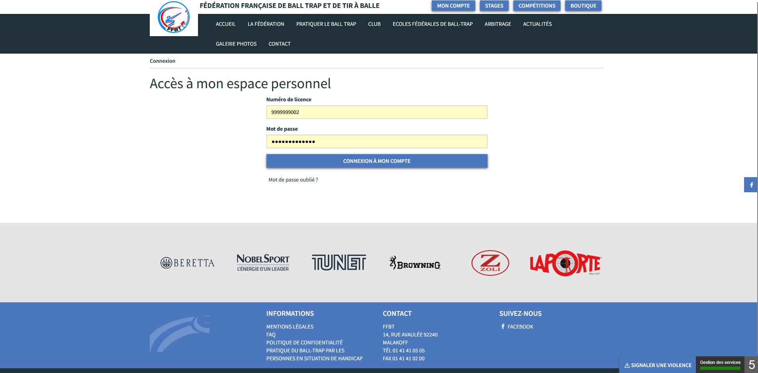

II. ACCÈS À MON ESPACE PERSONNEL
1
INSCRIVEZ VOTRE NUMÉRO DE LICENCE
Attention, les lettres sont toujours en MAJUSCULE
2
INSCRIVEZ VOTRE MOT DE PASSE
3
CLIQUEZ SUR ‘CONNEXION À MON COMPTE’
Vous avez oublié votre mot de passe ? Rendez-vous à la page suivante

Slide 5
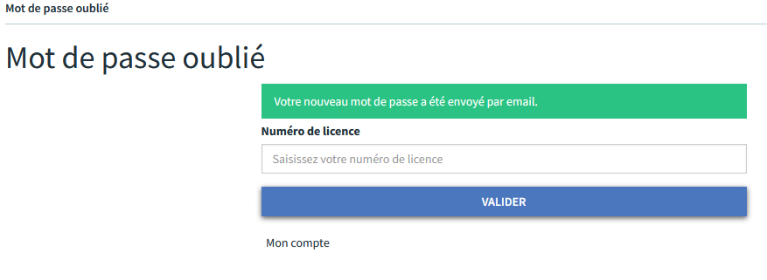
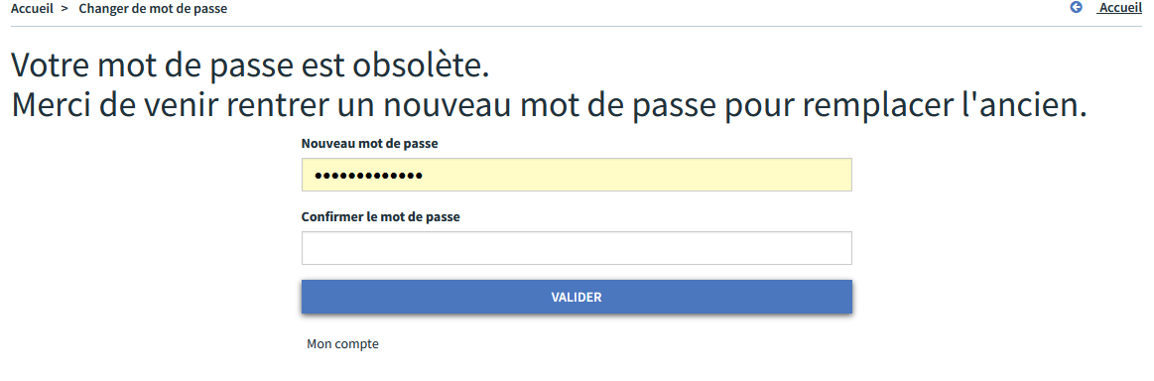
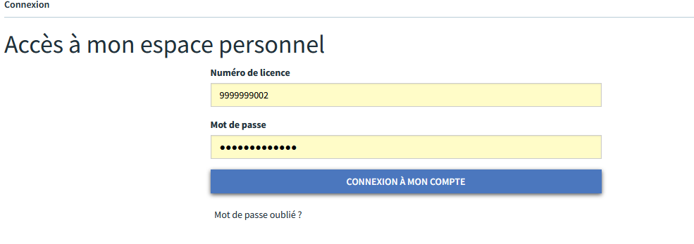
III. MOT DE PASSE OUBLIÉ
1
INSCRIVEZ VOTRE NUMÉRO DE LICENCE
Attention, les lettres sont toujours en MAJUSCULE
2
PERSONNALISEZ VOTRE MOT DE PASSE
Choisissez un nouveau mot de passe et confirmez-le
3
RENSEIGNEZ VOS INFORMATIONS
Inscrivez de nouveau votre numéro de licence et le mot de passe que vous venez de personnaliser

Slide 6
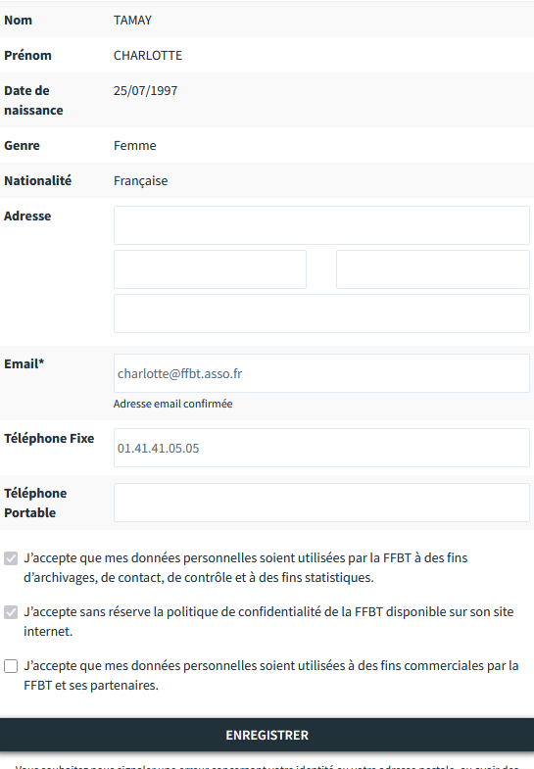
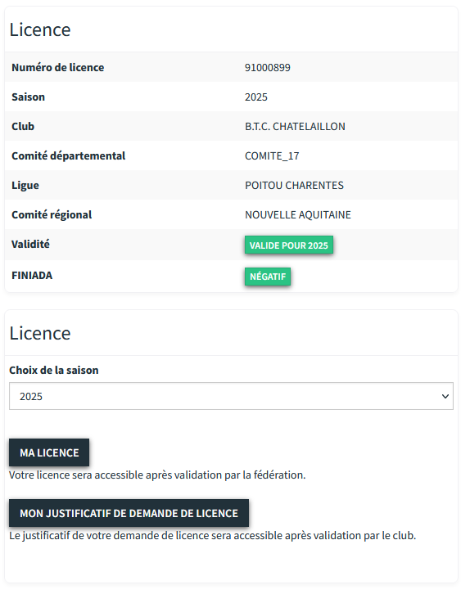
IV. INFORMATIONS DU COMPTE
Vos informations personnelles
Vos informations licencié(e)
Téléchargez votre licence une fois validée
+ votre justificatif de demande

Slide 7
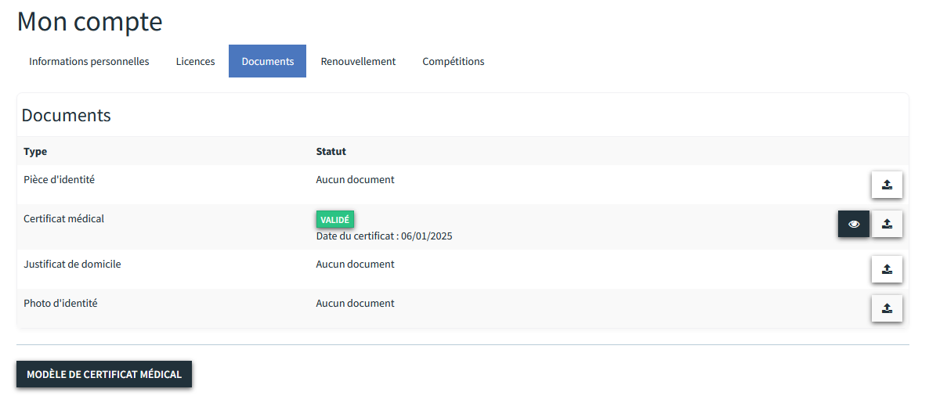


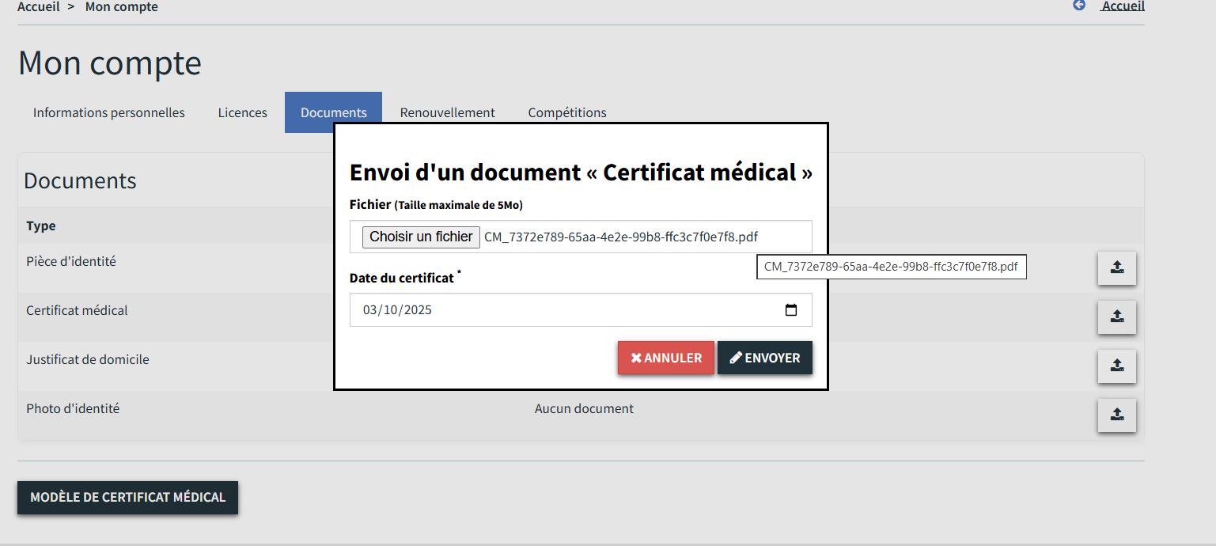
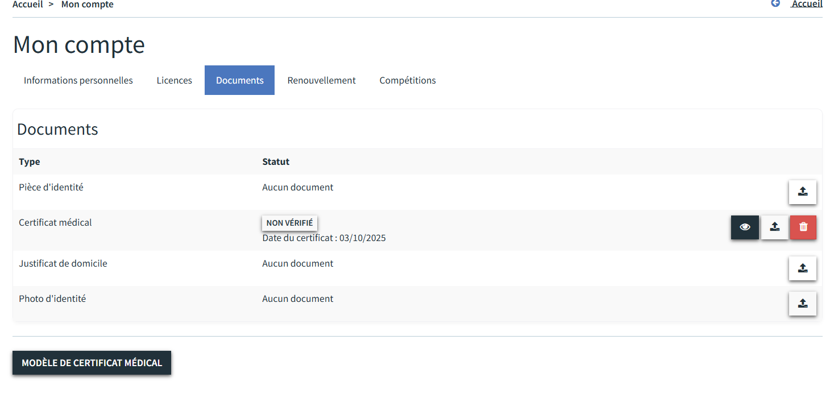


V. AJOUTER DES DOCUMENTS
1
TÉLÉCHARGER LES DOCUMENTS DEMANDÉS
Pièce d’identité,
Justificatif de domicile (de moins de 3 mois),
Photo d’identité.
2
TÉLÉCHARGER LE CERTIFICAT MÉDICAL
Certificat médical daté de moins d’un an.
⚠️ Les certificats médicaux sont vérifiés ! En cas de fraude avérée le licencié s’expose aux sanctions prévues dans le règlement intérieur. ⚠️
ZOOM SUR LE
VISUALISER VOTRE CERTIFICAT MÉDICAL
SUPPRIMER VOTRE CERTIFICAT MÉDICAL*
*Attention, sans certificat votre licence ne sera plus valide.

Slide 8
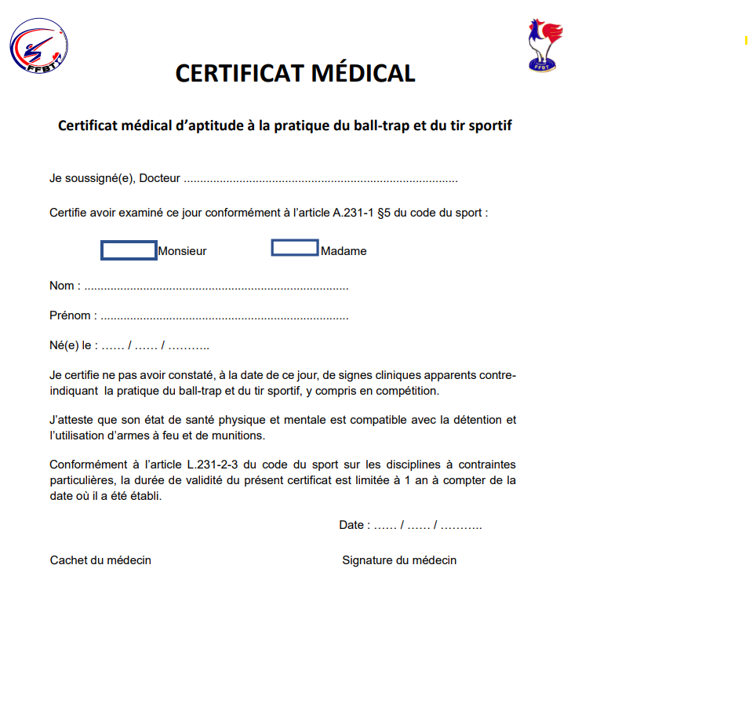
V. AJOUTER DES DOCUMENTS
ZOOM SUR LE
Informations personnelles obligatoires
Certificat médical de moins d’un an obligatoire*
⚠️ *Validité du certificat :
Pour l’entraînement : le certificat médical reste valable jusqu’à la fin de l’année en cours (31 décembre 202X)
Pour les compétitions : il doit avoir moins d’un an à la date de la compétition.
Cachet du médecin obligatoire
Signature et date du médecin obligatoires

Slide 9
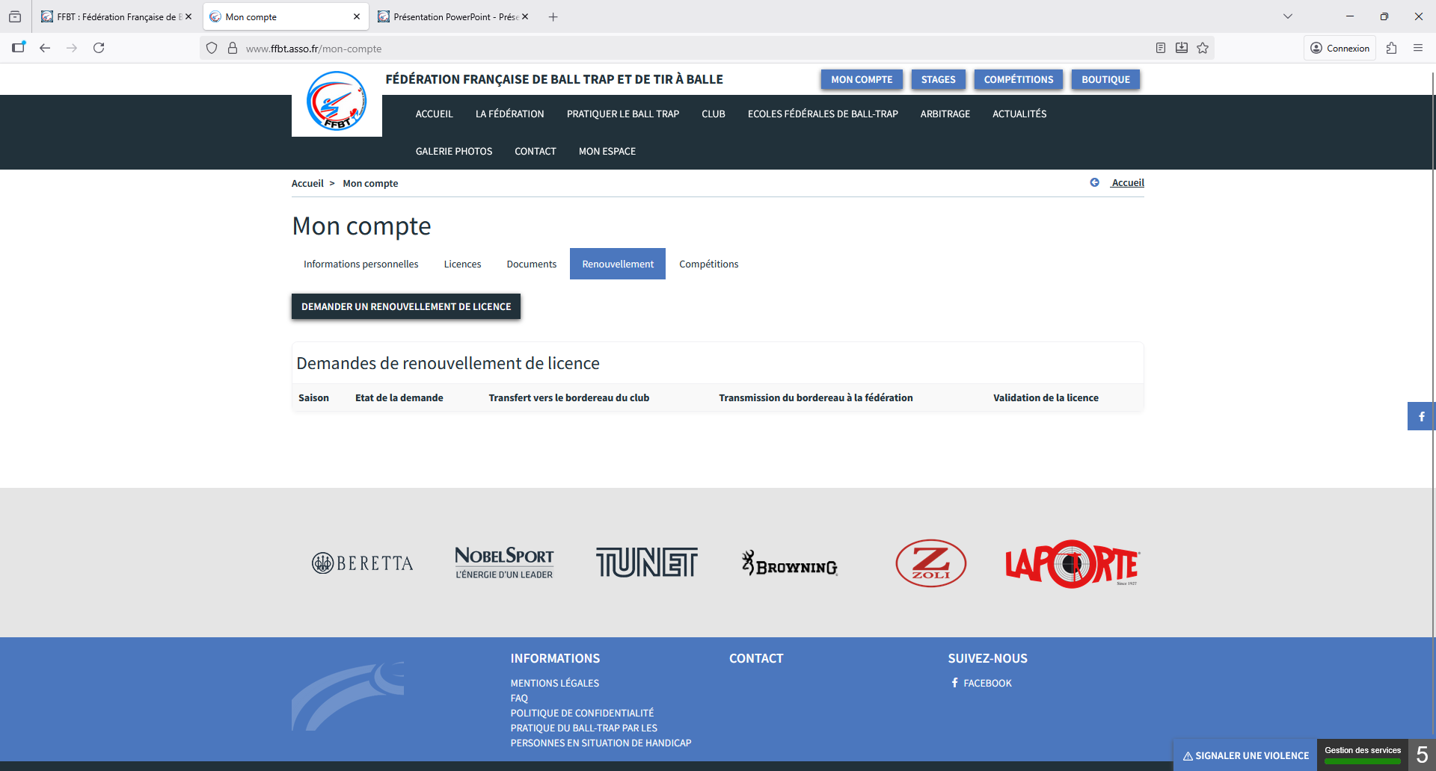
VI. RENOUVELLEMENT DE LA LICENCE
3
DEMANDER UN RENOUVELLEMENT DE LICENCE
Une fois votre certificat médical ajouté, vous pouvez effectuer votre demande de renouvellement via l’onglet ‘Renouvellement’ et cliquer sur le bouton ‘Demander un renouvellement de licence’

Slide 10
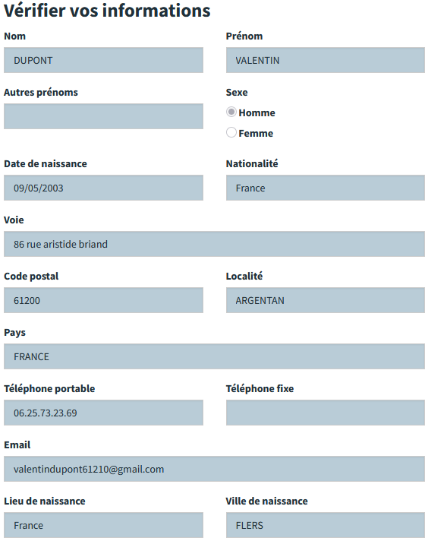
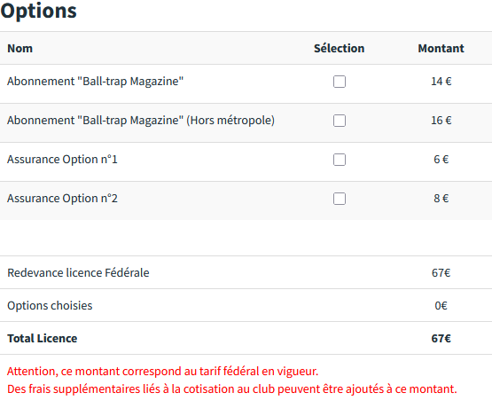



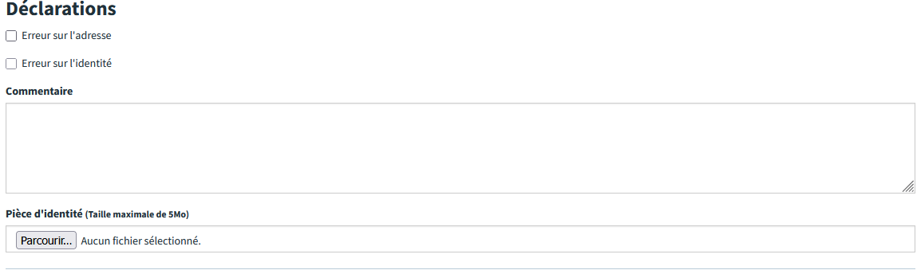

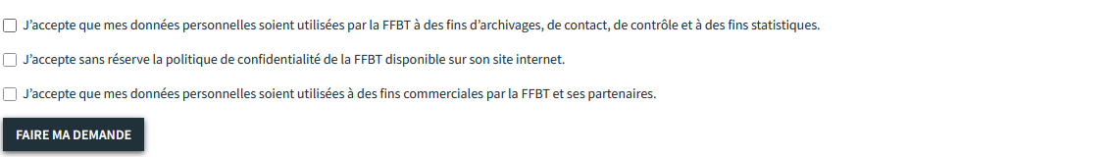

VI. RENOUVELLEMENT DE LA LICENCE
ZOOM SUR
ZONE 2 :
Choix de vos options
Assurances
BallTrap Magazine
ZONE 1 :
Vos informations licencié(e) à vérifier
ZONE 3 :
Modifications éventuelles de vos informations licencié(e)
ZONE 4 :
Finalisation de votre demande

Slide 11
VI. RENOUVELLEMENT DE LA LICENCE
ZONE 1 :
Vos informations licencié(e) à vérifier
Merci de vérifier vos informations et de faire éventuellement une demande de modification dans la ZONE 3

Slide 12
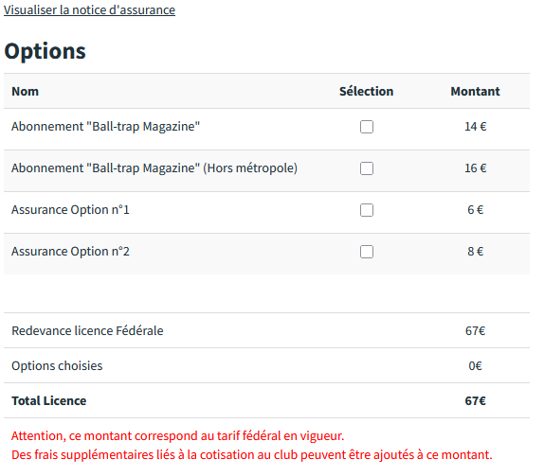
VI. RENOUVELLEMENT DE LA LICENCE
ZONE 2 :
Choix de vos options
Assurances
BallTrap Magazine
Visualisation du contrat d’assurance
Option réservée aux adresses hors métropole : DOM-TOM / étrangers
⚠️
Tarifs non contractuels - utilisés uniquement dans le cadre du tutoriel
Montant total fédéral
⚠️
Vérifiez le montant de la carte membre auprès de votre club

Slide 13
VI. RENOUVELLEMENT DE LA LICENCE
ZONE 3 :
Modifications éventuelles de vos informations licencié(e)
Merci d’indiquer dans cette zone toute demande de modification éventuelle de votre identité ou informations vous concernant

Slide 14
VI. RENOUVELLEMENT DE LA LICENCE
ZONE 4 :
Finalisation de votre demande
Coches obligatoires
Cliquer sur ‘Faire ma demande’
Une fois toutes les zones validées, votre demande est transmise à votre club
✅
Votre demande de licence a bien été prise en compte

Slide 15
VII. VALIDATION DE VOTRE CLUB
⚠️
Contactez votre club pour procéder au règlement de votre licence, de vos options choisies et de votre carte membre.
Nous espérons que ce tutoriel vous a été utile et qu’il vous accompagnera efficacement dans vos prochaines étapes.
Nous vous souhaitons à toutes et à tous une excellente saison,
riche en réussite, en progrès et en plaisir partagé.
Une fois le paiement effectué seulement, votre club pourra alors transmettre votre demande à la Fédération pour validation.
✅

